Slide 1

VALUTAZIONE ECONOMICA DEI DIVERSI TRATTAMENTI DELL’OBESITÀ
Mirto Foletto, M.d.
Chirurgia bariatrica
Azienda Ospedale – Universita’ Padova

Slide 2

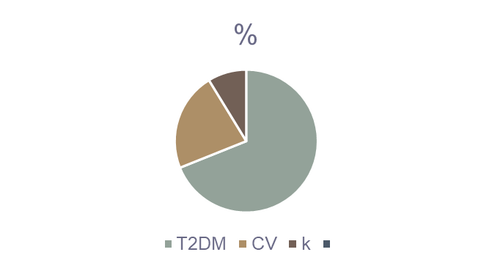
IMPATTO SOCIALE
8.4% del budget SSN speso per curare le malattie legate all’eccesso di peso (OCSE)
9% spesa SSN
2.8% PIL

Slide 3
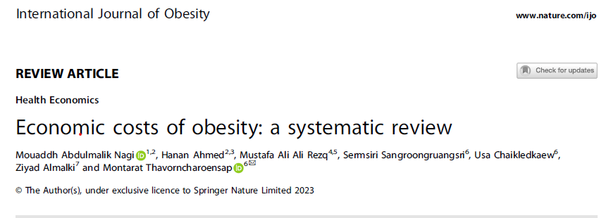

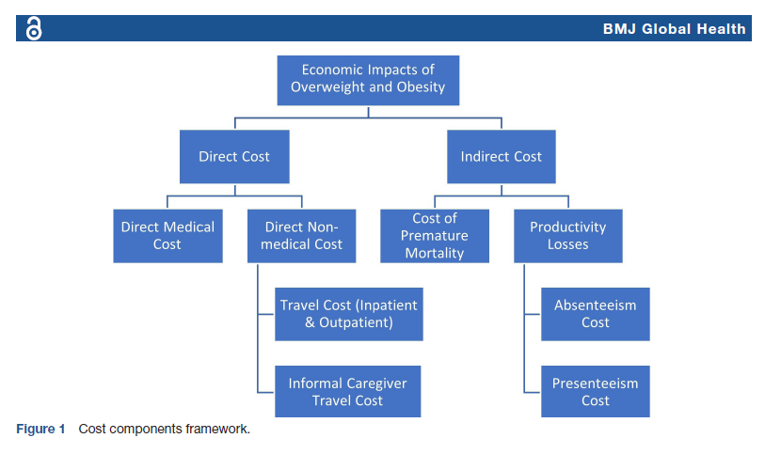
2.8% GDP
8.4% total health expenditure

Slide 4
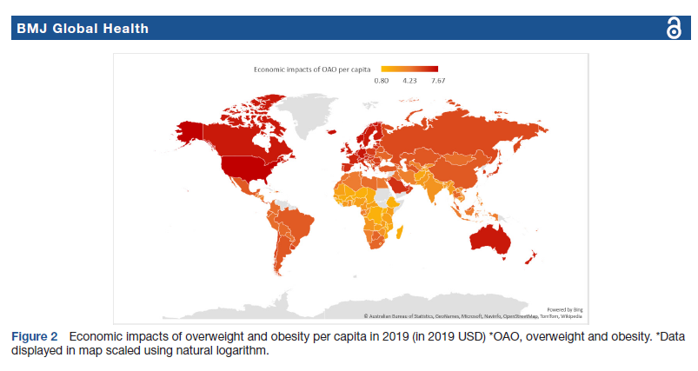
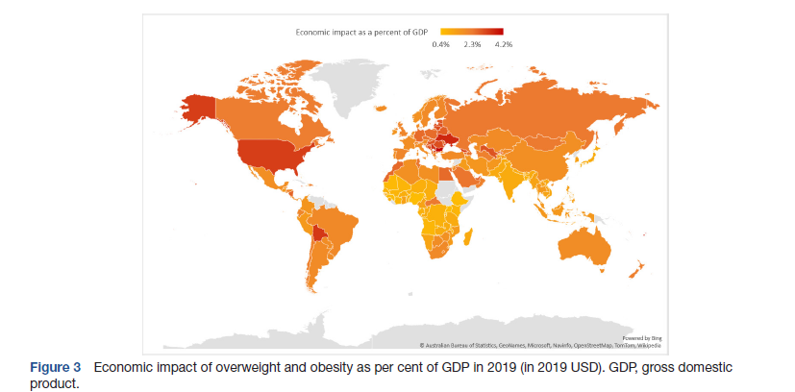

Slide 5
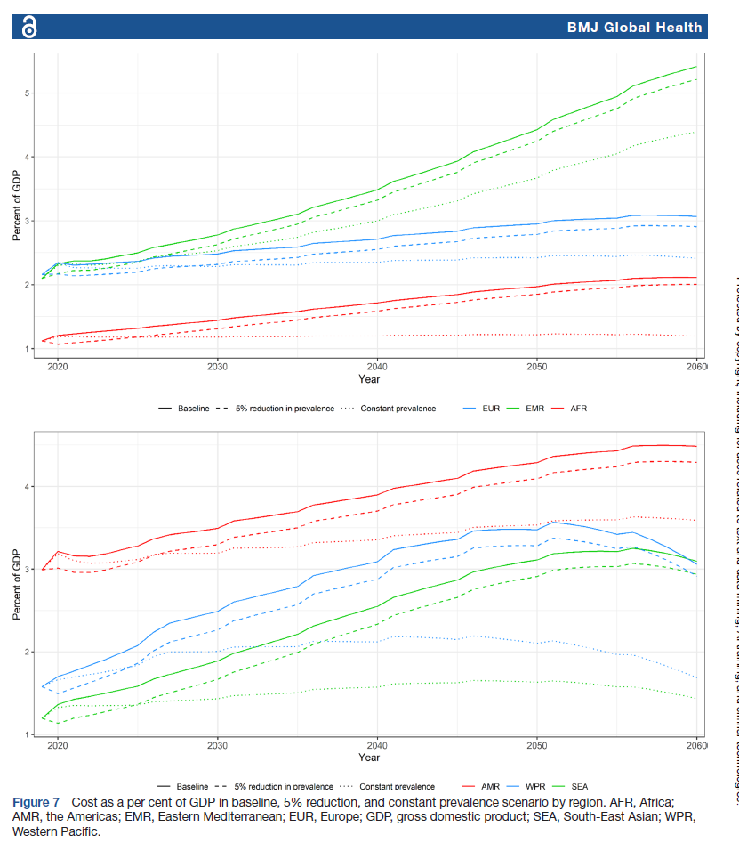

Slide 6
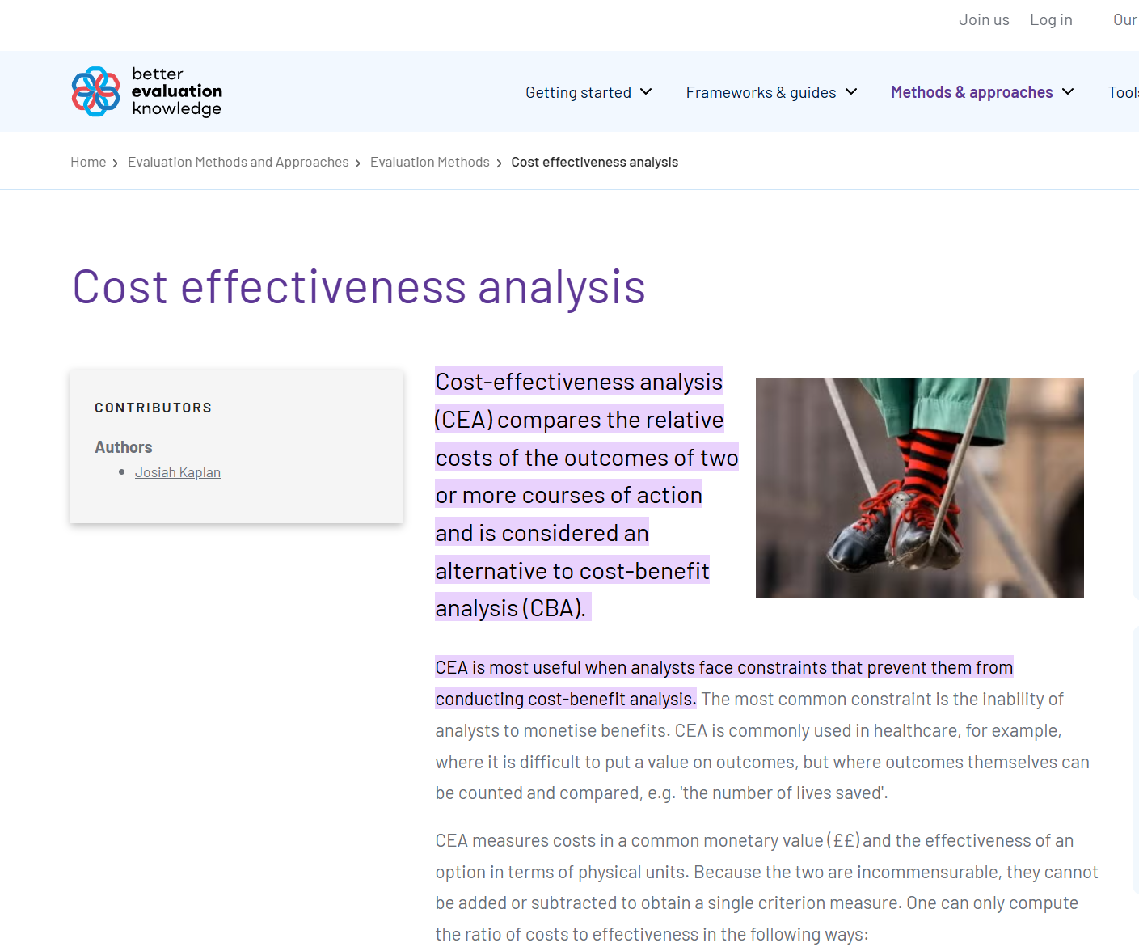

Slide 7

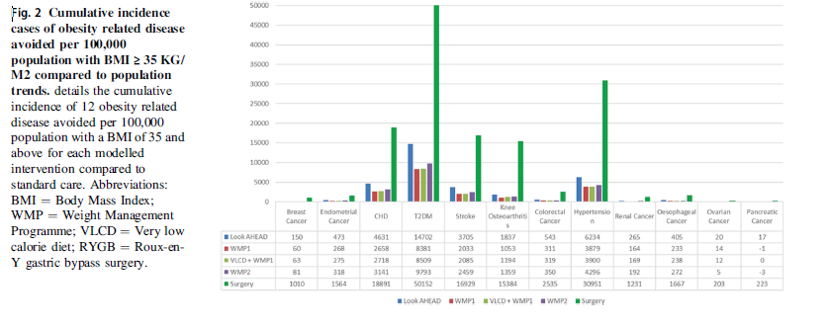
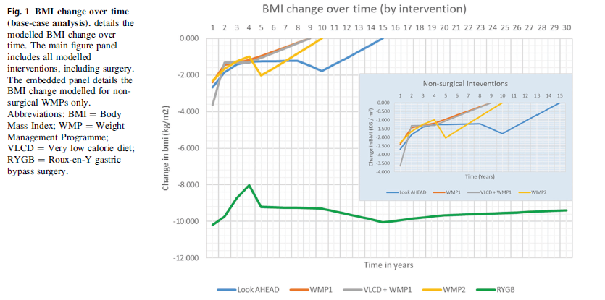

Slide 8
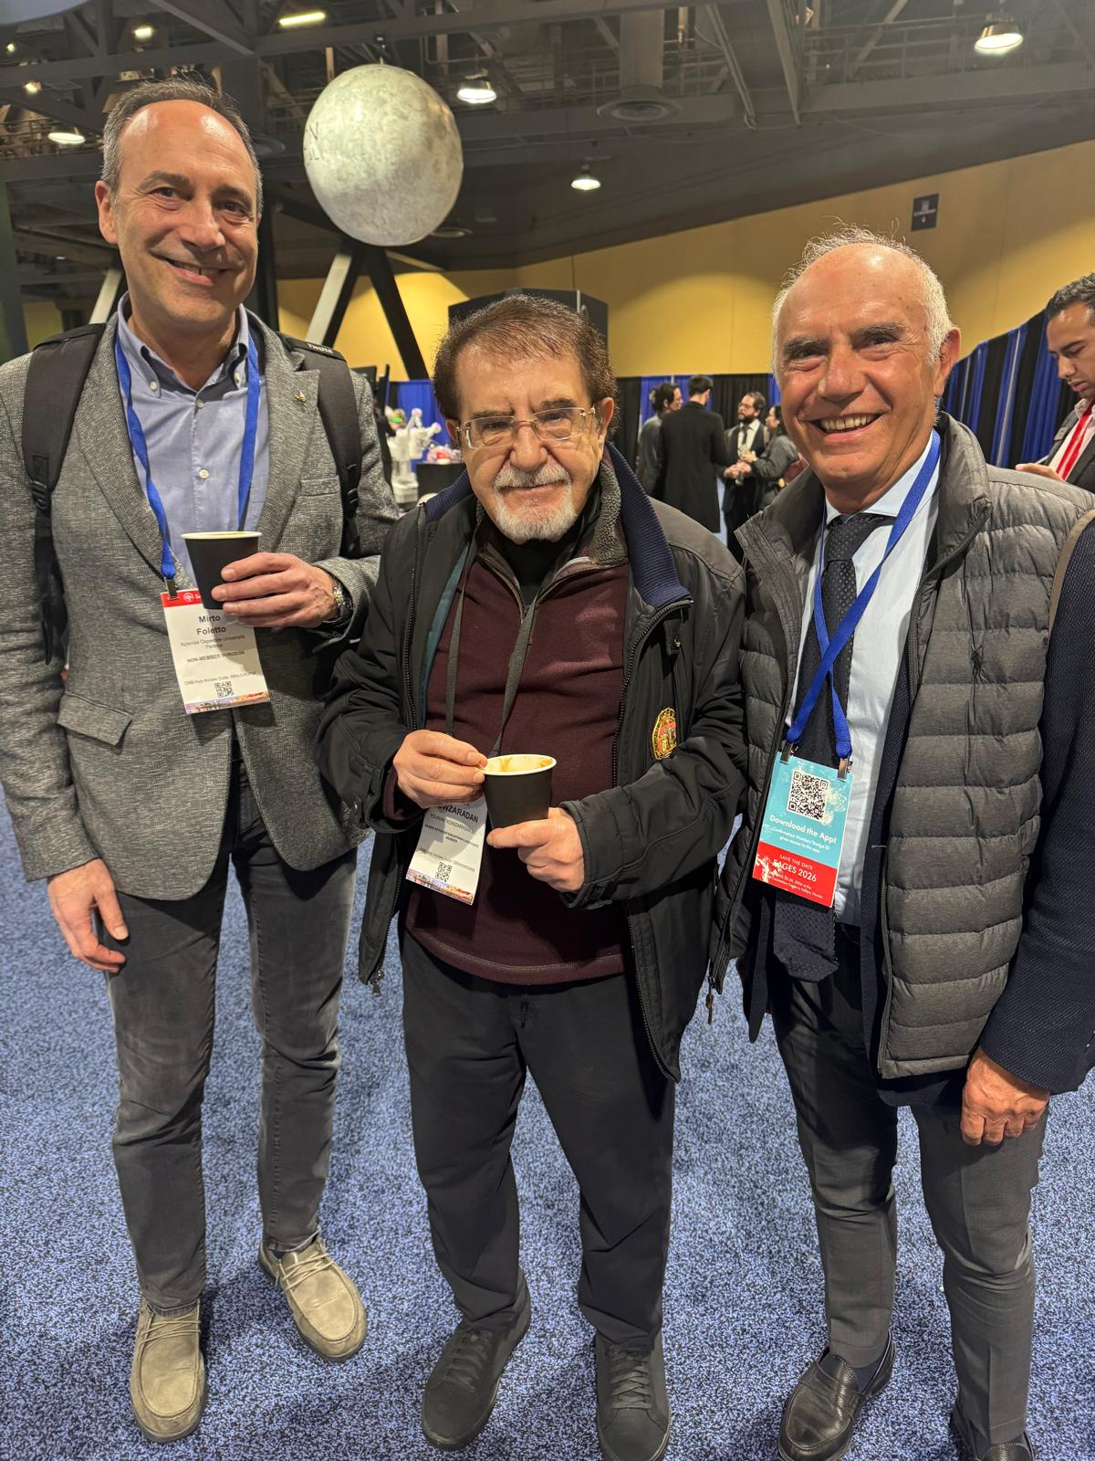
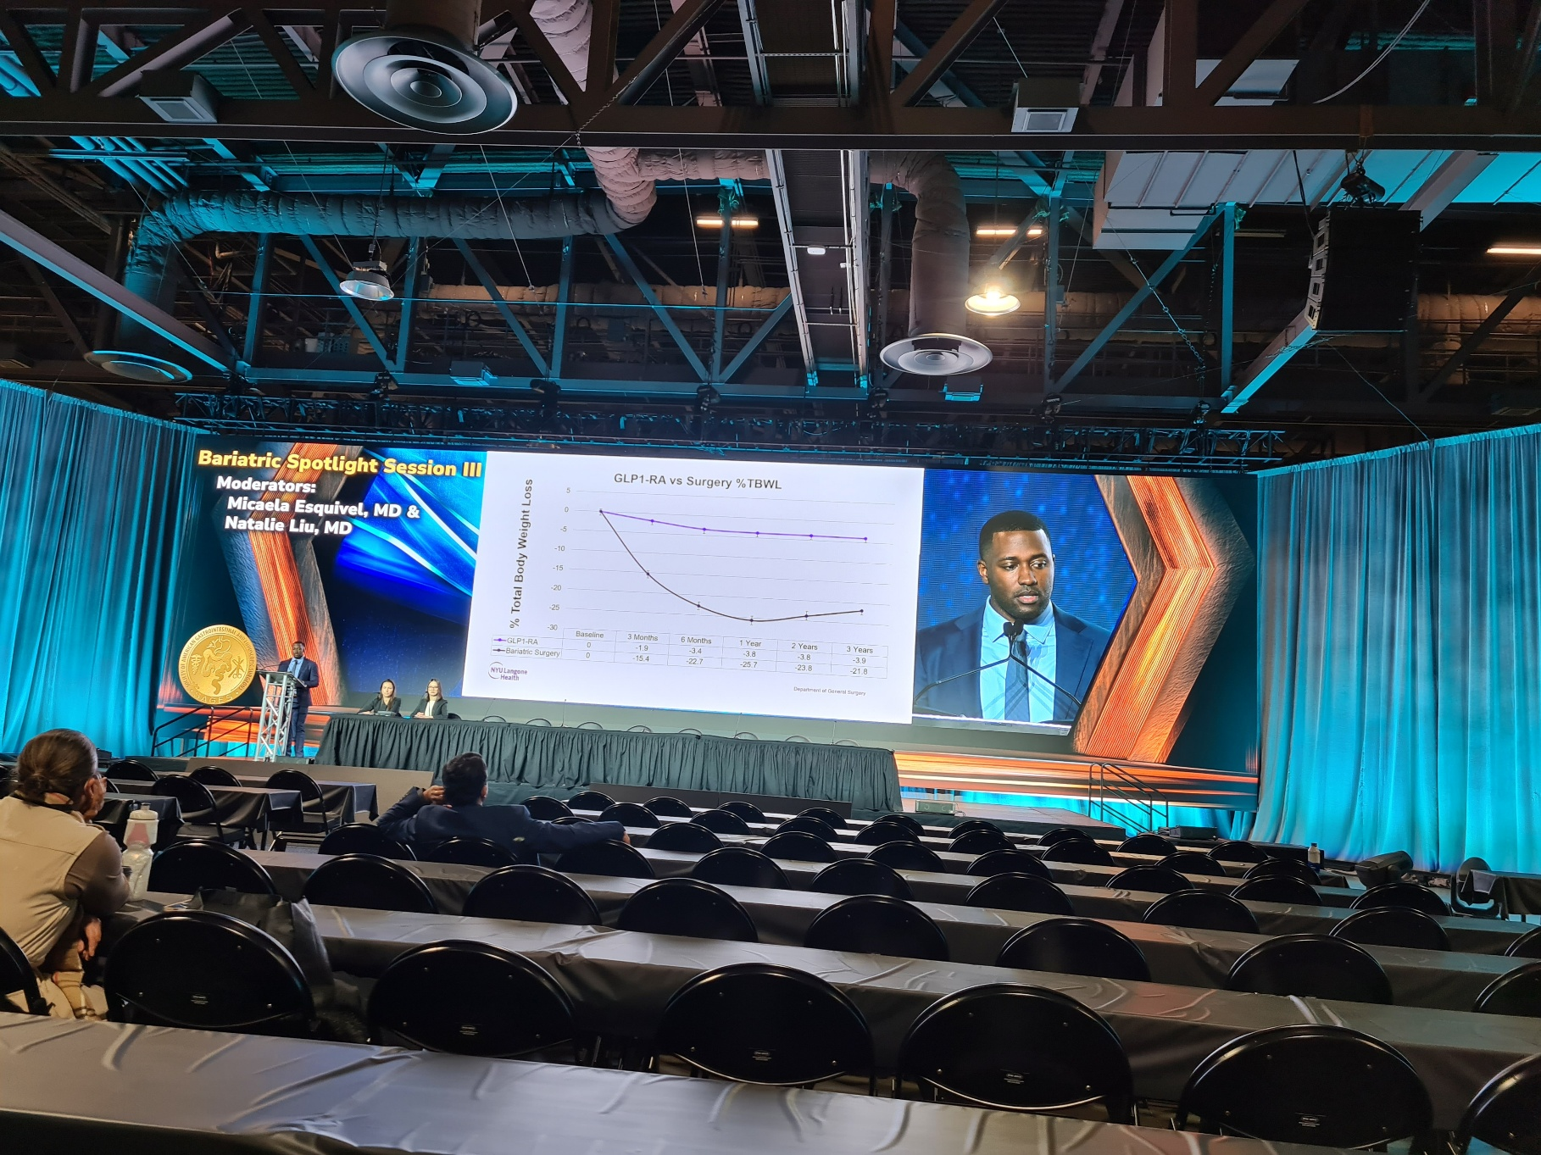


Slide 9
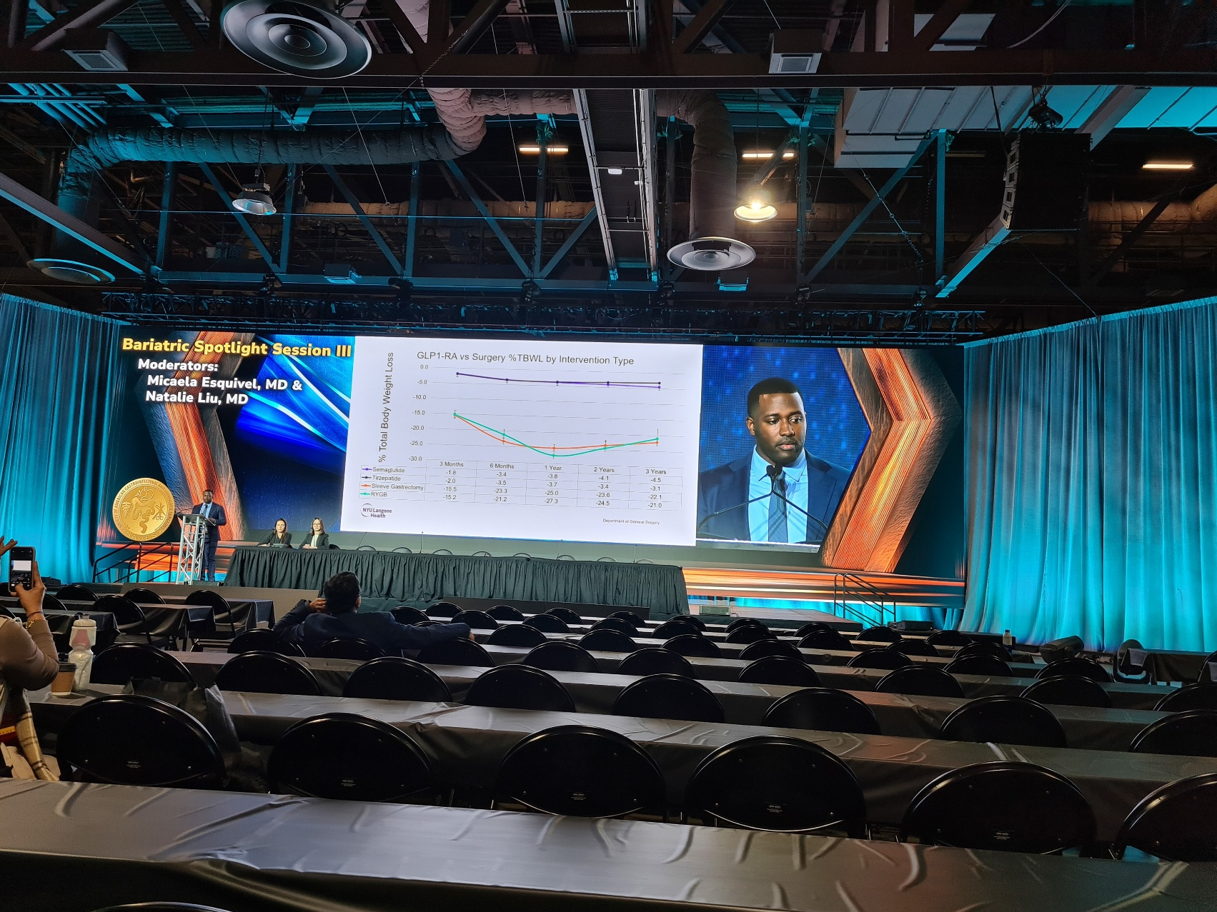

Slide 10

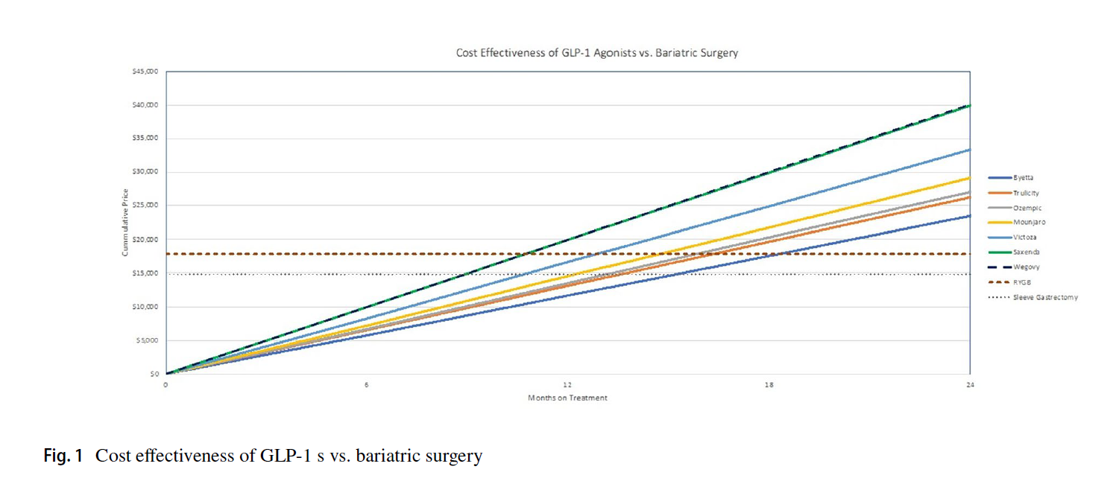
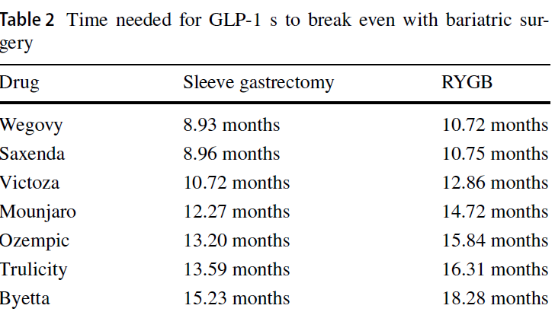

Slide 11


Slide 12
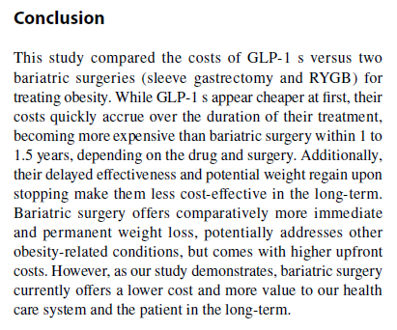

Slide 13
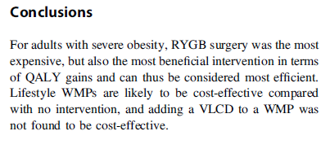
The best and cost-effective approach is multimodality treatment

Slide 14
Grazie
mirto.foletto@unipd.it

